Slide 1
Makine Öğrenmesi
3. hafta
  Entropi
  Karar Ağaçları (Desicion Trees)
    ID3
    C4.5
  Sınıflandırma ve Regresyon Ağaçları (CART)

Slide 2
Karar Ağacı Nedir?
Temel fikir, giriş verisinin bir kümeleme algoritması yardımıyla tekrar tekrar gruplara bölünmesine dayanır. Grubun tüm elemanları aynı sınıf etiketine sahip olana kadar kümeleme işlemi derinlemesine devam eder.

Slide 3
Karar Ağacı Nedir?
Hava
Güneşli
Yağmurlu
Bulutlu
Nem
Rüzgar
Yüksek
Normal
Evet
Kuvvetli
Hafif
Hayır
Evet
Hayır
Evet

Slide 4
Karar Ağacı Tipleri
Entropiye dayalı sınıflandırma ağaçları (ID3, C4.5) ve Regresyon ağaçları (CART) olmak üzere iki kategoride birçok algoritma önerilmiştir.
Önce entropiye dayalı karar ağaçlarını inceleyeceğiz. Bu algoritmaları iyi anlayabilmek için önce entropiyi iyi bilmek gerekmektedir.

Slide 5
Entropi, Belirsizlik ve Enformasyon
Rassal bir değişkenin belirsizlik ölçütü olarak bili-nen Entropi, bir süreç için tüm örnekler tarafın-dan içerilen enformasyonun beklenen değeridir. Enformasyon ise rassal bir olayın gerçekleşmesi-ne ilişkin bir bilgi ölçütüdür. Eşit olasılıklı durum-lar yüksek belirsizliği temsil eder. Shannon’a göre bir sistemdeki durum değiştiğinde entropideki değişim kazanılan enformasyonu tanımlar. Buna göre maksimum belirsizlik durumundaki değişim muhtemelen maksimum enformasyonu sağlayacaktır.

Slide 6
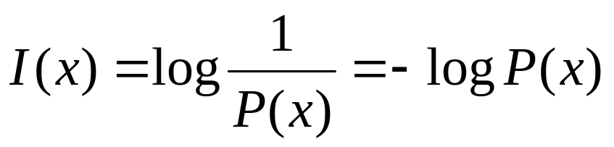
Enformasyon
Aslında zıt şeyleri temsil etmelerine rağmen Shannon’a göre maksimum belirsizlik maksimum enformasyon sağladığı için Enformasyon ve Belirsizlik terimleri benzerdir. Enformasyon (self-information) formülü aşağıdaki gibidir. Shannon bilgiyi bitlerle temsil ettiği için logartimayı iki tabanında kullanımıştır.

Slide 7
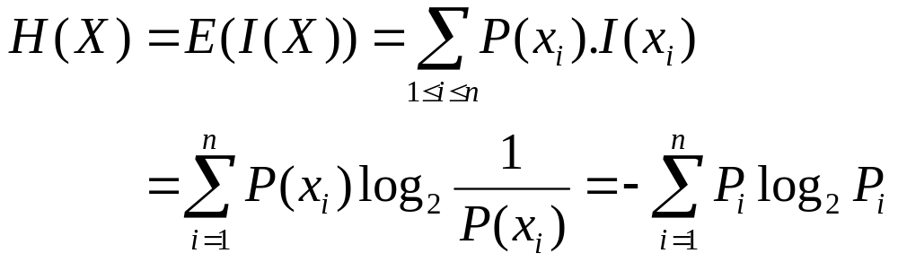
Entropi
Shannon’a göre entropi, iletilen bir mesajın taşıdığı enformasyonun beklenen değeridir. Shannon Entropisi (H) adıyla anılan terim, tüm a_{i} durumlarına ait P_{i} olasılıklarına bağlı bir değerdir.

Slide 8
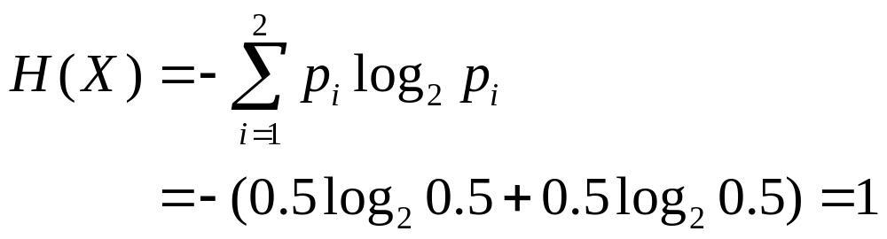
Entropi
Bir paranın havaya atılması olayı, rassal X süre-cini temsil etsin. Yazı ve tura gelme olasılıkları eşit olduğu için X sürecinin entropisi aşağıdaki gibidir.
Entropisi 1 olan para atma olayı (X) gerçekleşti-ğinde 1 bitlik bilgi kazanılacaktır.

Slide 9
Karar Ağacında Entropi
Karar ağaçları çok boyutlu (özellikli) veriyi belir-lenmiş özellik üzerindeki bir şart ile parçalara böler. Her seferinde verinin hangi özelliği üze-rinde hangi şarta göre işlem yapacağına karar vermek çok büyük bir kombinasyonun çözümüy-le mümkündür. 5 özellik ve 20 örneğe sahip bir veride 10⁶ dan fazla sayıda farklı karar ağacı oluşturulabilir. Bu sebeple her parçalanmanın metodolojik olması gerekir.

Slide 10
Karar Ağacında Entropi
Quinlan’e göre veri, bir özelliğe göre bölündü-ğünde elde edilen her bir veri kümesinin belir-sizliği minimum ve dolayısıyla bilgi kazancı mak-simum ise en iyi seçim yapılmış demektir. Buna göre önerdiği ilk algoritma ID3’te tek tek özellik vektörleri incelenir ve en yüksek bilgi kazancına sahip özellik, ağaçta dallanma yapmak için tercih edilir.

Slide 11
ID3 Algoritması
Sadece kategorik veri ile çalışan bir yöntemdir. Her iterasyonun ilk adımında veri örneklerine ait sınıf bilgilerini taşıyan vektörün entropisi belirle-nir. Daha sonra özellik vektörlerinin sınıfa ba-ğımlı entropileri hesaplanarak ilk adımda hesap-lanan entropiden çıkartılır. Bu şekilde elde edi-len değer ilgili özellik vektörüne ait kazanç de-ğeridir. En büyük kazanca sahip özellik vektörü ağacın o iterasyonda belirlenen dallanmasını gerçekleştirir.

Slide 12
ID3 Örneği
V1 | V2 | S
A | C | E
B | C | F
B | D | E
B | D | F
2 özellik vektörü (V1 ve V2) ile S sınıf vektörüne sahip 4 örnekli veri kümesi verilmiştir. ID3 algoritması ile ilk dallanma hangi özellik üzerinde gerçekleşir ?
H(S) - H(V1,S)
H(S) - H(V2,S)

Slide 13
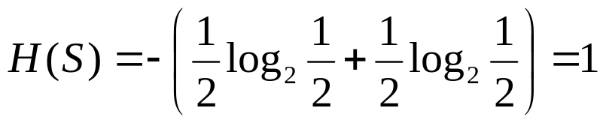
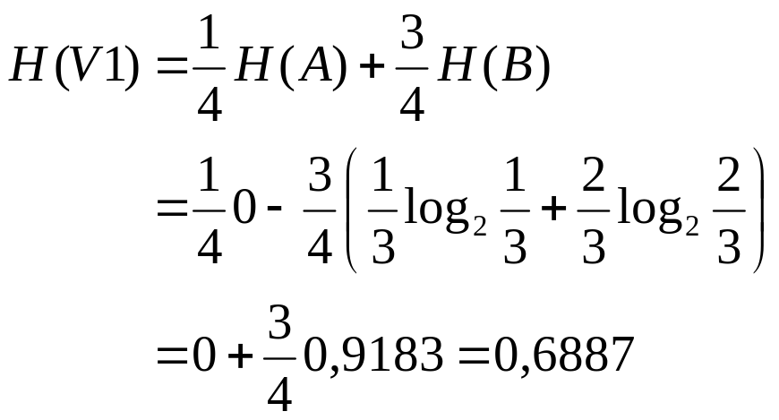
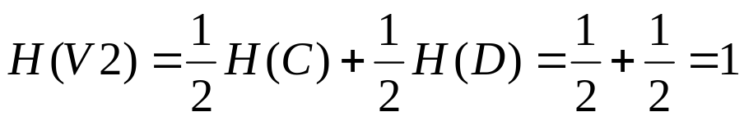
ID3 Örneği
Sınıf Entropisi
V1 | V2 | S
A | C | E
B | C | F
B | D | E
B | D | F
V1 Entropisi
V2 Entropisi
V1 seçilir...

Slide 14
C4.5 Algoritması
ID3 algoritmasının nümerik özellik içeren veriye uygulanabilen şeklidir. ID3’ten tek farkı nümerik özelliklerin kategorik hale getirilebilmesini sağ-layan bir eşikleme yöntemini içermesidir. Temel mantık nümerik özellik vektöründeki tüm değer-ler ikili olarak ele alınarak ortalamaları eşik ola-rak denenir. Hangi eşik değeriyle bilgi kazanımı en iyi ise o değer seçilir. Seçilen eşiğe göre ö-zellik vektörü kategorize edilir ve ID3 uygulanır.

Slide 15
Kayıp Veri
Eğer veride bazı örneklerin bazı özellikleri kayıpsa izlenecek iki yol vardır:
  Kayıp özelliklere sahip örnek veriden tamamen çıkartılır.
  Kayıp verilerle çalışabilecek şekilde algoritma düzenlenir.
Eğer kayıplı örneklerin sayısı birinci seçenek uygulanamayacak kadar çoksa ikinci seçenek uygulanmalıdır.

Slide 16
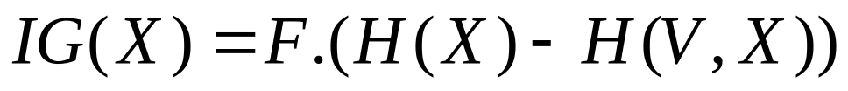
Kayıp Veri
Kayıp bilgiye sahip özellik vektörü için kazanç hesaplanırken kayıplı örnekler hariç tutularak bilgi kazancı normal şekilde hesaplanır ve daha sonra F katsayısıyla çarpılır. F, kayıpsız verinin tamamına oranıdır.

Slide 17
Kayıp Veri
Kayıp bilgiye sahip özellik vektörü içinde en sık tekrarlanan değerin kayıp bilgi yerine yazılma-sı da önerilen yöntemlerdendir.

Slide 18
Ezber (Overfitting)
Tüm makine öğrenmesi yöntemlerinde verinin ana hatlarının modellenmesi esas alındığı için öğrenme modelinde ezberden (overfitting) ka-çınılmalıdır. Tüm karar ağaçları önlem alın-mazsa ezber yapar. Bu yüzden ağaç oluşturu-lurken veya oluşturulduktan sonra budama yapılmalıdır.

Slide 19
Ağaç Budama
Budama, sınıflandırmaya katkısı olmayan bö-lümlerin karar ağacından çıkarılması işlemidir. Bu sayede karar ağacı hem sade hem de anla-şılabilir hale gelir. İki çeşit budama yöntemi vardır;
  ön budama
  sonradan budama

Slide 20
Ön Budama
Ön budama işlemi ağaç oluşturulurken yapılır. Bölünen nitelikler, değerleri belli bir eşik de-ğerinin (hata toleransının) üstünde değilse o noktada ağaç bölümleme işlemi durdurulur ve o an elde bulunan kümedeki baskın sınıf eti-keti, yaprak olarak oluşturulur.

Slide 21
Sonradan Budama
Sonradan budama işlemi ağaç oluşturulduktan sonra devreye girer. Alt ağaçları silerek yaprak oluşturma, alt ağaçları yükseltme, dal kesme şeklinde yapılabilir.

Slide 22
Ağaç Budama
Hava
Güneşli
Yağmurlu
Bulutlu
Nem
Rüzgar
Yüksek
Normal
Evet
15
Kuvvetli
Hafif
Hayır
35
Evet
15
Hayır
25
Evet
20
Hata toleransı %33 seçilirse “Nem” düğümünün alt dallarındaki “Evet” oranı %30’dur. Bu yüzden “Nem” düğümü budanıp yerine “Hayır” yaprağı konur.

Slide 23
Ağaç Budama
Hava
Güneşli
Yağmurlu
Hayır
Bulutlu
Rüzgar
Evet
Kuvvetli
Hafif
Hayır
Evet

Slide 24
Sınıflandırma ve Regresyon Ağaçları (CART)
CART karar ağaçlarının temel prensibi herbir düğümde ağacı iki dala ayırmasıdır. En çok bilinen iki algoritması:
  Twoing algoritması
  Gini algoritması

Slide 25
ÖDEVLER
Aşağıdaki CART algoritmalarını MATLAB’de hazırlayınız.
  Twoing
  Gini

